Slide 1
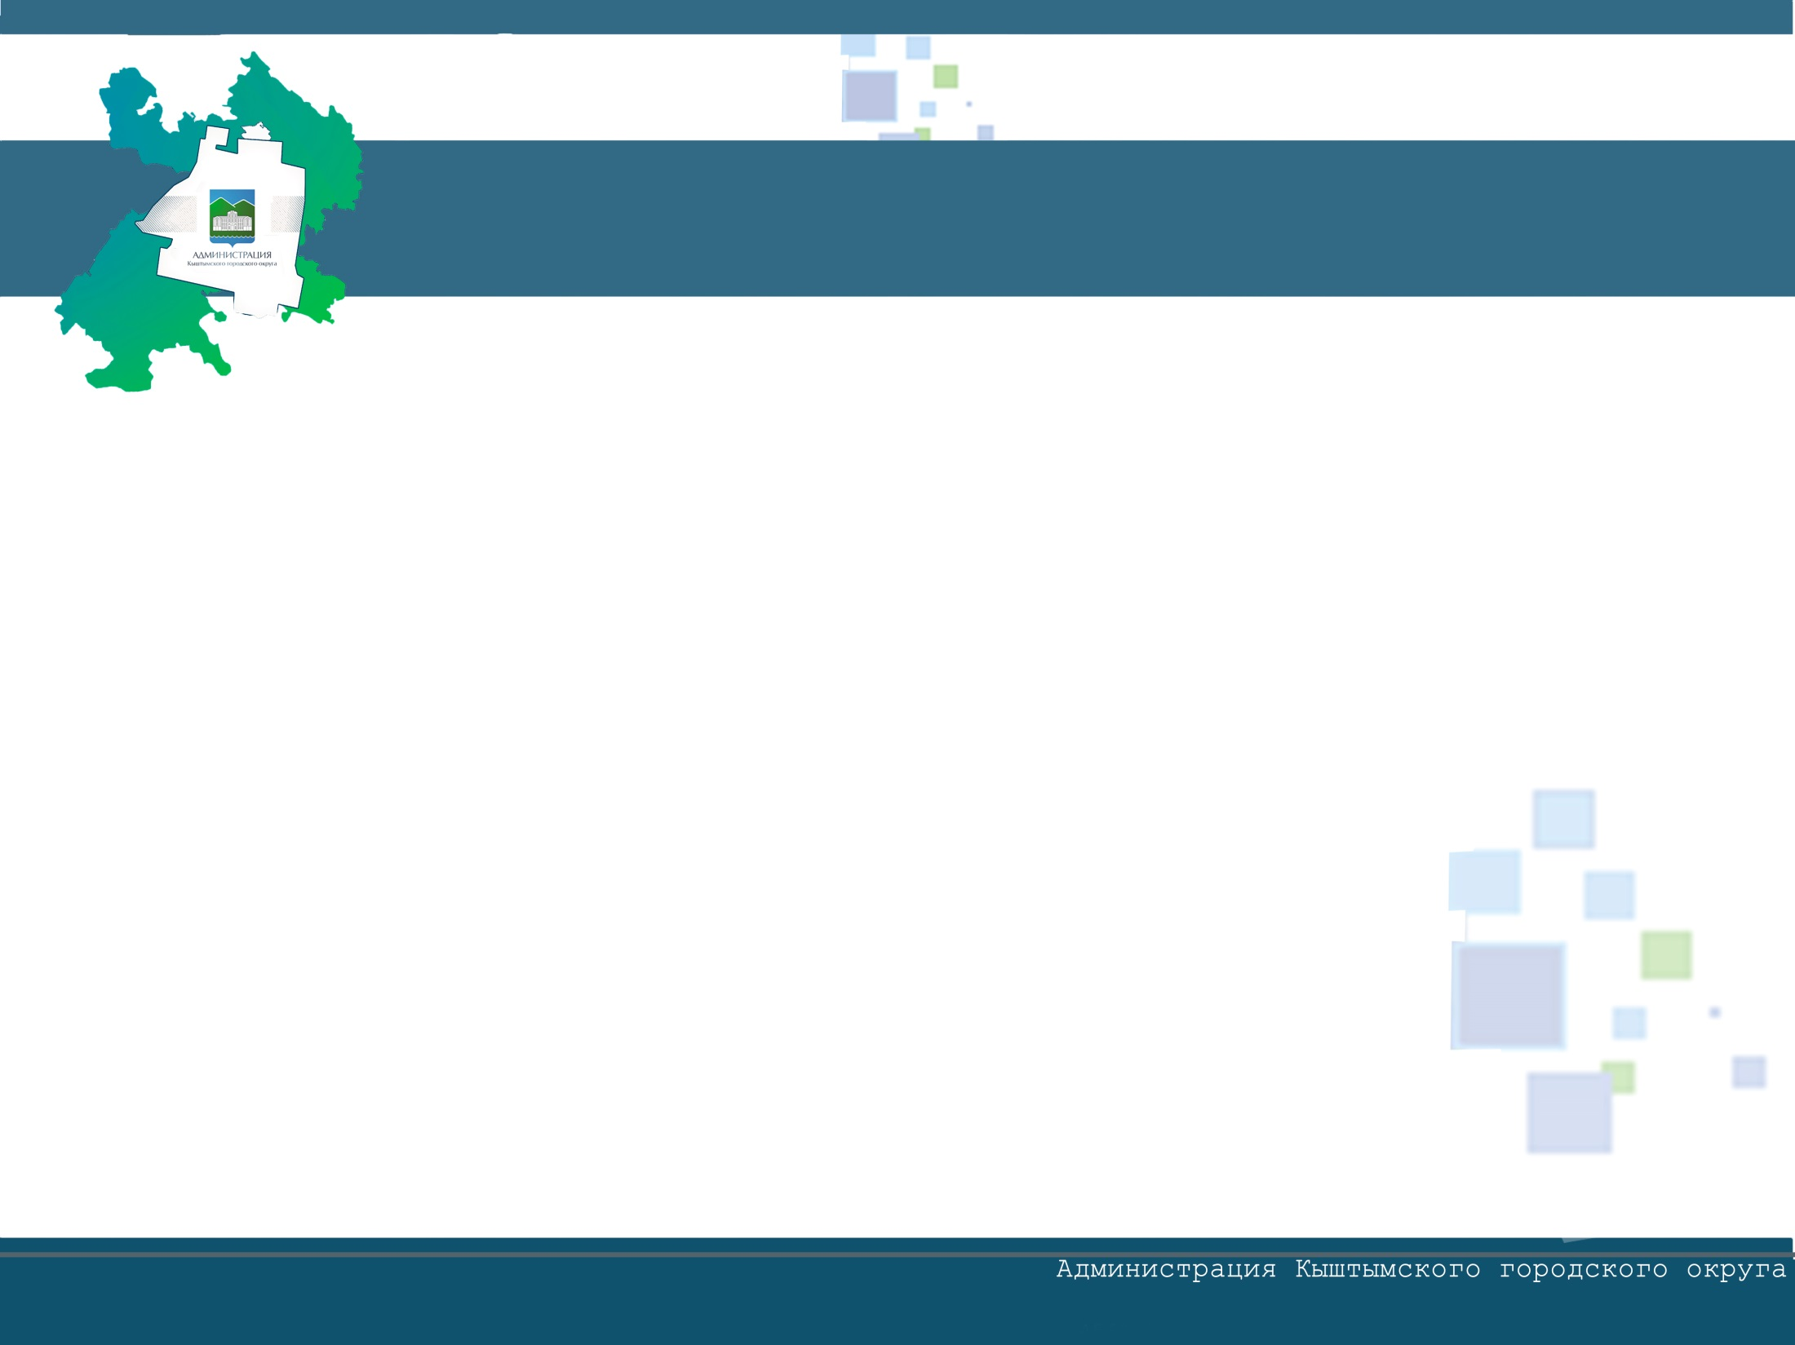
Расширенное совещание
при главе Кыштымского городского округа 3 апреля 2017 года
Перед началом работы совещания убедительно просим отключить звук сотовых телефонов

Slide 2
Об оперативной ситуации
на территории
Кыштымского городского округа
по пропуску паводковых вод
Докладчик - Мошкин П.Г.,
первый заместитель главы
Кыштымского городского округа

Slide 3
О реализации
на территории Кыштымского городского округа комплекса профилактических мероприятий
по работе с семьями «группы риска»
Докладчики: Саланчук Е.Ю., заместитель главы Кыштымского городского округа по социальной сфере
Лашманова С.Г., начальник управления социальной защиты населения
Попинако С.П., начальник управления по делам образования
Усков И.Г., и.о.главного врача
ММЛПУ Кыштымской центральной городской больницы

Slide 4
О неотложных мерах
и готовности
Кыштымского городского округа
к пожароопасному периоду
Докладчики: Мошкин П.Г., первый заместитель главы Кыштымского городского округа
Киселёв И.Б., руководитель ЧОБУ «Кыштымское лесничество»

Slide 5
О проведении мероприятий
по санитарной очистке
и благоустройству территории Кыштымского городского округа
Докладчик – Головачёв А.А., начальник
Управления городского хозяйства
администрации Кыштымского городского округа

Slide 6
Благодарим за работу

